Slide 1
第四章 随机变量的数字特征
关键词：
数学期望
方差
协方差
相关系数

Slide 2
问题的提出：
在一些实际问题中，我们需要了解随机变量
的分布外，更关心的是随机变量的某些特征。
例：
  在评定某地区粮食产量的水平时，最关心的是
  平均产量；
  在检查一批棉花的质量时，既需要注意纤维的
  平均长度，又需要注意纤维长度与平均长度的
  偏离程度；
  考察杭州市区居民的家庭收入情况，我们既知
  家庭的年平均收入，又要研究贫富之间的差异
  程度。

Slide 3

成绩 | 8环 | 9环 | 10环
甲射手 | 10 | 80 | 10
乙射手 | 20 | 65 | 15

Slide 4
§1 数学期望
数学期望简称期望，又称均值

Slide 6
连续性随机变量数学期望

Slide 8
说明：为何在E(X)的定义中需绝对收敛？
收敛分为：条件收敛 与 绝对收敛
  条件收敛的级数,会因为更改级数各项的顺序而导致其和发生改变。
  绝对收敛的级数,更改绝对收敛级数中各项的位置,其和保持不变。
离散型随机变量的期望是一个确定的数值,期望或均值不会因为这个式子中各项和的顺序的更改,而改变其值。能够保证这个结论成立的只有绝对收敛。连续型随机变量的期望也同样有绝对收敛的要求。

Slide 9
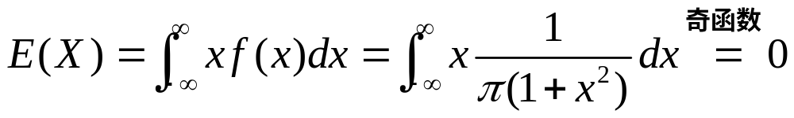
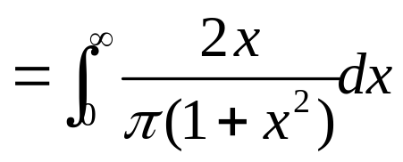
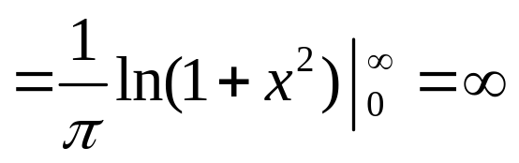
例1：

Slide 10
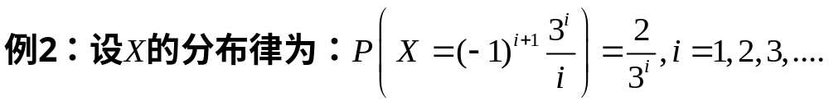
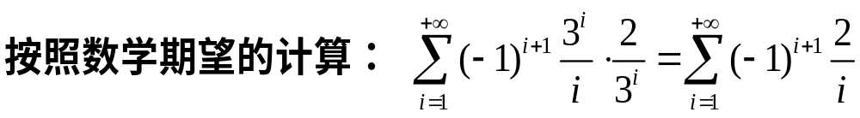

Slide 11
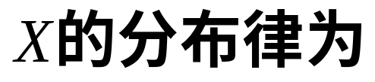
例3：
一种常见的赌博游戏,其规则为:投掷一颗均匀的骰子，赌客猜精确的骰子点数,凡猜中者以1比5得到奖金,否则其押金归庄家所有,问此规则对庄家还是赌客更有利?
解：不妨设一赌客押了10元, X为赌客每局输
赢数，则X的取值只有-10和40两个值.
显然结果对庄家更有利！

Slide 12

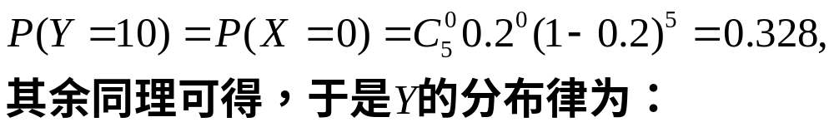
例4：设一台机器一天内发生故障的概率为0.2，机器发生
故障时全天停工。若一周5个工作日内无故障，可获
利10万元；发生一次故障获利5万元；发生2次故障
获利0元，发生3次或以上故障亏损2万元，求一周内
期望利润是多少？
解：设X表示一周5天内机器发生故障天数，
设Y表示一周内所获利润，则
Y | -2 0 5 10
P | 0.057 0.205 0.410 0.328

Slide 13
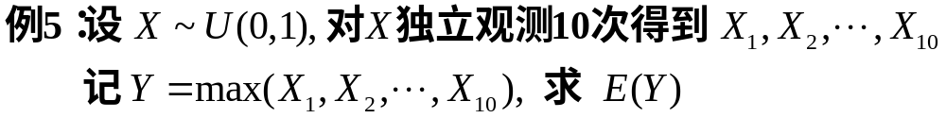

Slide 14

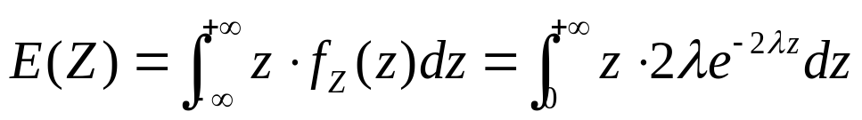
例6：有2个相互独立工作的电子装置，它们的寿命
服从同一指数分布，其概率密度为：
若将这2个电子装置串联联接
组成整机，求整机寿命Z(以小时计)的数学期望。
解：

Slide 15
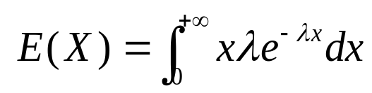
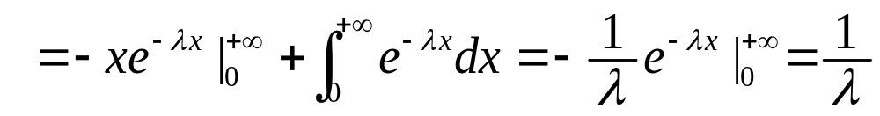
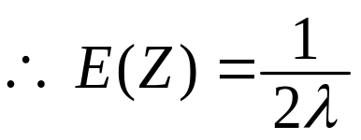
例6：有2个相互独立工作的电子装置，它们的寿命
服从同一指数分布，其概率密度为：
若将这2个电子装置串联联接
组成整机，求整机寿命Z(以小时计)的数学期望。

Slide 16
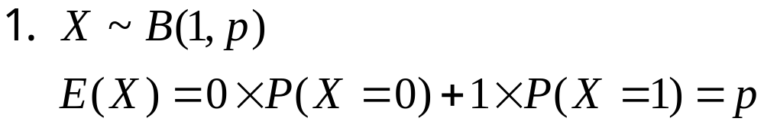
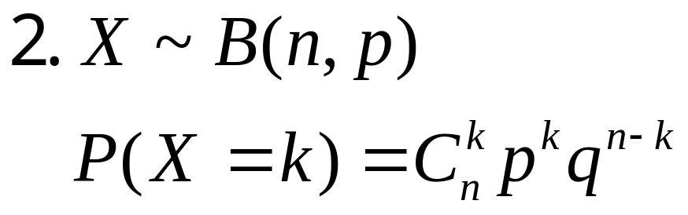
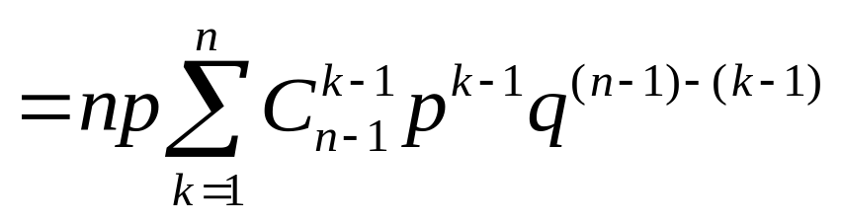
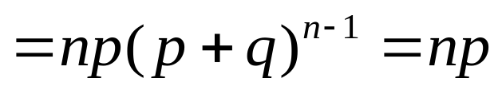
例7：其他常用随机变量分布的数学期望

Slide 17
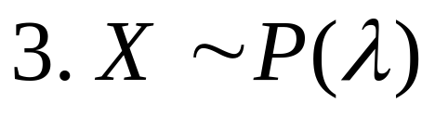
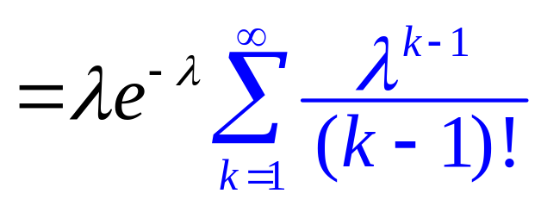
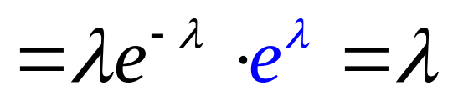
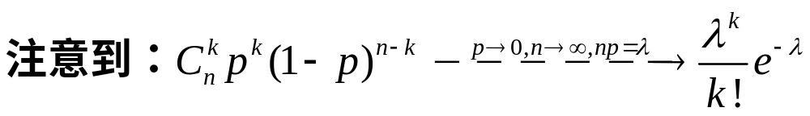

Slide 18
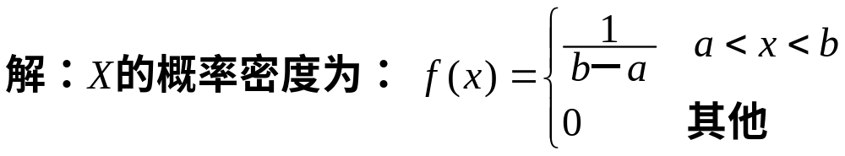

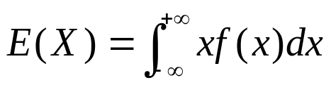
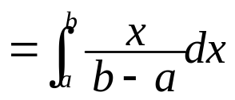
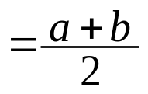
例8：

Slide 19






有时需要求随机变量函数的数学期望

Slide 20
一元随机变量函数的数学期望

Slide 21
二元随机变量函数的数学期望

Slide 22
公式说明

Slide 24







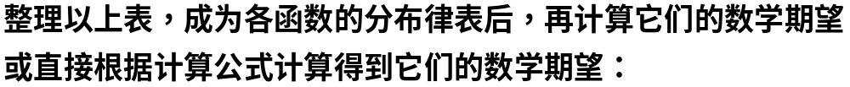

Slide 25
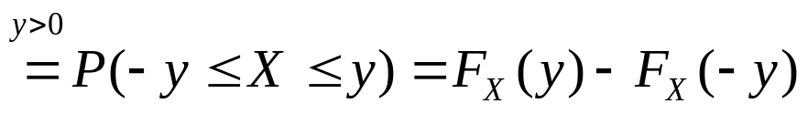
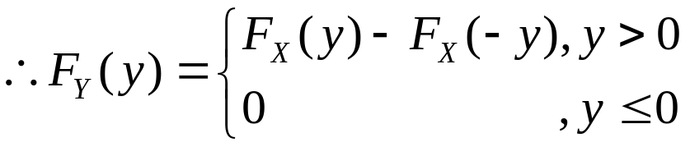
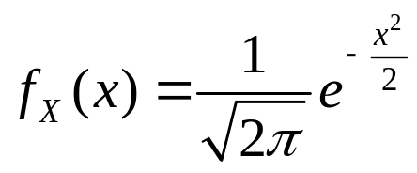
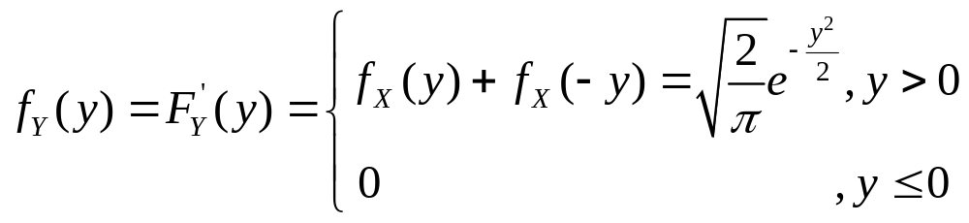
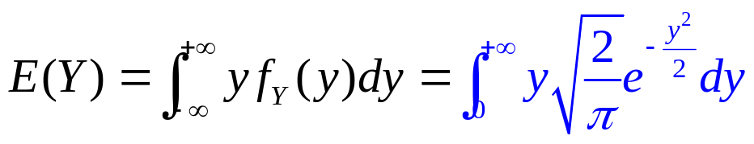
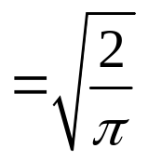
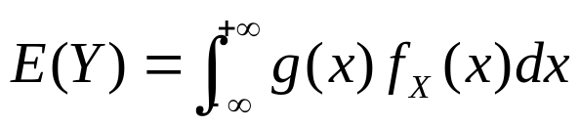
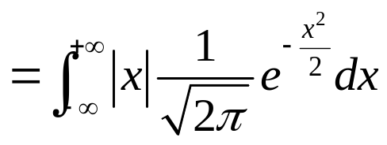
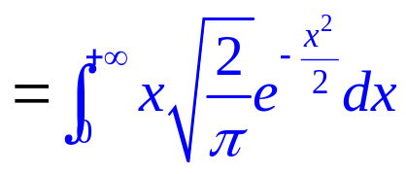


Slide 26
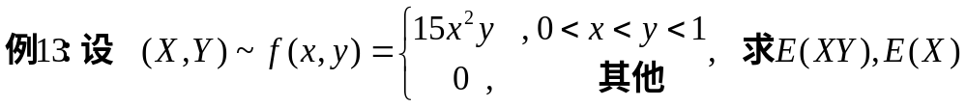
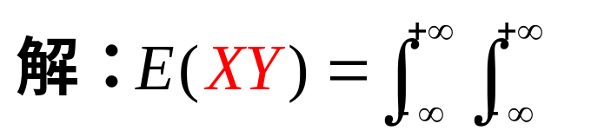

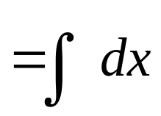
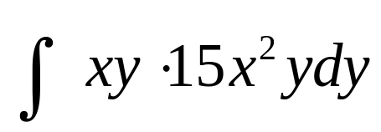
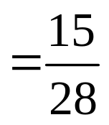


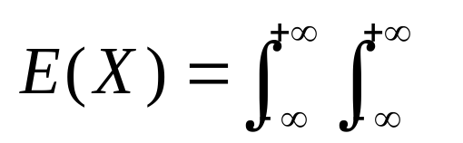
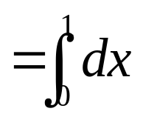


Slide 27
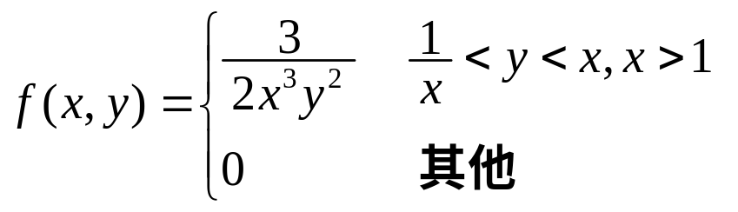
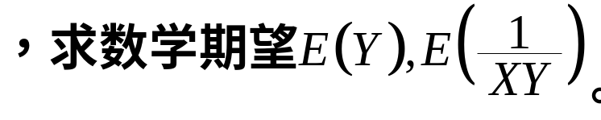
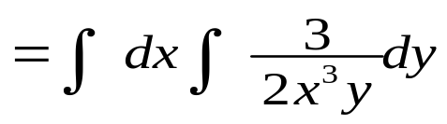


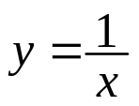

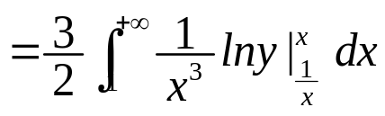
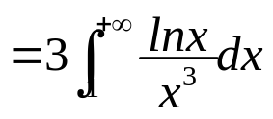
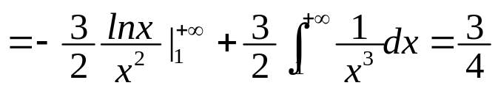


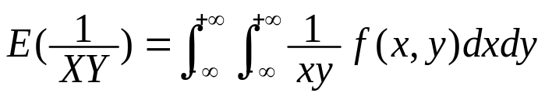
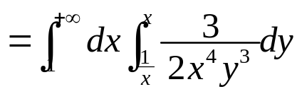


*例14：设随机变量(X,Y)的概率密度为：

Slide 28






Slide 29






Slide 30








Slide 31

数学期望的特性：

Slide 32



证明：
下面仅对连续型随机变量给予证明：

Slide 33




例18：

Slide 34




本题是将X分解成几个随机变量之和，然后利用随机变量和的数学期望等于随机变量数学期望之和来求数学期望，这种处理方法具有一定的普遍意义。

Slide 35





例20：投一骰子10次，求总点数之和的平均值
解：设 X 表示投一骰子10次总点数之和 ，取值10至60
X_{i} 表示第 i 次的点数，i =1，2，…，10

Slide 36



例21：设有5只球，随机地丢入编号为1，2，3，4的四个盒子中，若某盒落入的球的个数恰好与盒子的编号数相同，则称为一个配对，以X记配对的个数，求E(X).
解：X的取值范围为
0，1，2
虽然X的取值只有三个，但其分布律也不容易求得。

Slide 37
§2 方差
设有一批灯泡寿命为：一半约950小时，另一半约1050小时
→平均寿命为1000小时；
另一批灯泡寿命为： 一半约1300小时，另一半约700小时
→平均寿命为1000小时；
问题：哪批灯泡的质量更好？
单从平均寿命这一指标无法判断，需进一步考察灯泡寿命X与均值1000小时的偏离程度。
方差,正是体现这种意义的数学特征。

Slide 38




方差定义

Slide 39






此外，利用数学期望的性质，可得方差的计算公式：

Slide 40









例1：

Slide 41





例2：设随机变量X具有数学期望

Slide 42









例3：设随机变量X具有0-1分布，其分布律为：

Slide 43











例4：

Slide 44





例5：
解：X的概率密度为：

Slide 45
例6：设随机变量X服从指数分布，其概率密度为：

Slide 46




Slide 47






Slide 48






例7：

Slide 49








例8：

Slide 50













表1 常见分布的均值与方差P293
0－1分布
二项分布b(n,p)
泊松分布
均匀分布U(a,b)
指数分布
正态分布
分布
分布律或密度函数
数学期望 方差

Slide 51





Slide 52






例9：设活塞的直径(以cm计) 汽缸的直径 X,Y相互独 立，任取一只活塞，任取一只汽缸，求活 塞能装入汽缸的概率。

Slide 53

例10：

Slide 54










Slide 55

§3 协方差及相关系数
对于二维随机变量(X,Y)，除了讨论X与Y的数学期望和方差外，还需讨论描述X与Y之间相互关系的数字特征。前面已经得到：

Slide 56



协方差的性质：
思考题

Slide 57




Slide 58




Slide 59






相关系数的性质：

Slide 60





相关系数的性质：

Slide 61







相关系数的性质：

Slide 63



Slide 64






Slide 65




例2：设X,Y服从同一分布，其分布律为：
X -1 0 1
P 1/4 1/2 1/4
已知 ,判断X和Y是否相关？是否独立？

Slide 66








Slide 67
判断独立性与相关性问题
在实际问题中，常常需要同时判断两个随机变量之间的独立性与相关性，利用“独立可推出不相关，相关可推出不独立”的结论可以减少计算量和减少错误。
独立性判断，离散量用分布律，连续量用密度函数。若两离散量取值互不影响或两连续量的f(x,y)可表示为g(x)与h(y)乘积 ，则可初步认为两变量独立(看似独立)。
如看似独立的，先判断独立性, 因为若真的独立了，则一定不相关，不必再求各期望了。
如看似不独立的，先判断相关性，因为若相关则不独立，不必再求边际分布了。

Slide 68



Slide 69


Slide 71
续

Slide 72


续

Slide 73



Slide 74


*§4 其它数字特征

Slide 75






Slide 76

例：

Slide 78
§5 多元随机变量的数字特征

Slide 80



利用协方差矩阵，可由二维正态变量的概率密度推广，
得到n维正态变量的概率密度。

Slide 81


Slide 82
n维正态变量具有以下四条重要性质(Page129)：

Slide 83

例1：设X,Y相互独立服从同一分布，方差存在，记
U=X-Y,V=X+Y,分析U与V相关性与独立性。

Slide 84











Slide 85
复习思考题 4
1.叙述E(X)和Var(X)的定义。

Slide 86
4.试述计算随机变量X的函数g(X)的数学期望E[g(X)]的两种方法。
5.设X～N(μ,σ²),用如下两种方法求E(X²)：
(1)E(X²)=VarX)+[E(X)]²=σ²+μ²；
(2) E(X²)=E(X.X)=E(X). E(X)=μ²；
两种结果不一样，哪一种错？为什么？
6.设X和Y为两随机变量，且已知Var(X)=6, Var(Y)=7,
则Var(X－Y)=Var(X)－Var(Y)=6－7=－1<0,这与任意一个随机变量的方差都不小于零相矛盾，为什么？

Slide 87
7.考虑100包水泥的总重量Y用以下两种方式表示：
(1)设第i袋水泥的重量为X_{i} , i=1,2,…,100, 由题意知,
X_{i} ～N(50,2.5²),Y=∑X_{i} , 则Y～N(100*50,100*2.5²)；
(2)设一包水泥的重量为X, 由题意知 X～N(50,2.5²)。
若将100包水泥的总重量看成是1包水泥的100倍，即Y=100X, Y是X的线性函数，则：
E(Y)=100E(X)=100*50, Var(Y)=100²Var(X)=100²*2.5²
Y～N(100*50,100²*2.5²)
这两种方法得到的总重量的分布不一样(因为方差不同，后
者方差是前者的100倍)，问哪一种正确？
8.试问Var(X-Y)=Var (X)+Var (Y)-2cov(X,Y)对吗？

